Slide 1
Тема: Микробиологическое исследование глаз, ушей, инфицированных ран.
Федеральное государственное бюджетное образовательное учреждение высшего образования «Красноярский государственный медицинский университет имени профессора В.Ф. Войно-Ясенецкого»
Министерства здравоохранения Российской Федерации
Фармацевтический колледж
Преподаватель: Жукова М. В.

Slide 2
План
Оппортунистические инфекции глаз, ушей, инфицированных ран.
О биологическом материале, подлежащем исследованию при заболевании глаз, ушей, инфицированных ран.
Особенности проведения клинико-микробиологического исследования при развитии оппортунистических инфекций глаз, ушей, инфицированных ран.

Slide 3
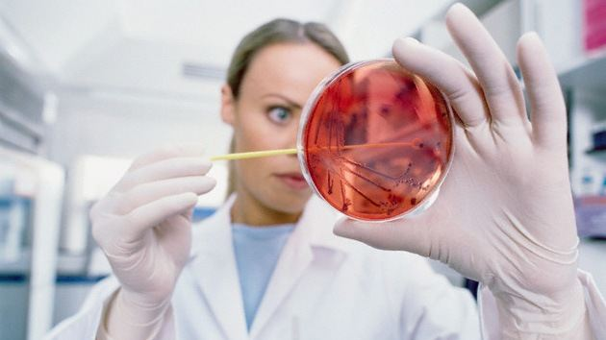
Микробиологические методы исследования отделяемого открытых инфицированных ран
При появлении гнойно-воспалительного процесса в ране раневое отделяемое, гной, кусочки инфицированных тканей подвергают микробиологическому исследованию. Возбудителями гнойно-воспалительных процессов могут быть представители различных родов, подавляющее большинство которых относят "условно-патогенной" микрофлоре.

Slide 4
Среди них чаще встречаются виды родов:
Staphylococcus, Streptococcus, Pseudomonas, Escherichia, Proteus,Citrobacter,
Klebsiella, Enterobacter,Hafnia,Serratia,Aeromonas, Alcaligenes, Acetobacter, Haemophilus, Peptococcus,Bacillus.

Slide 5
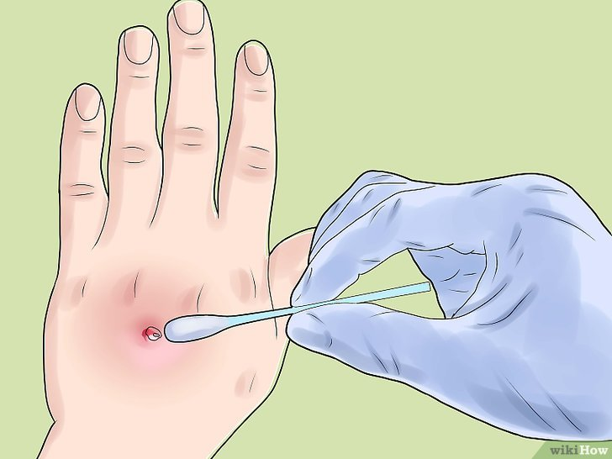
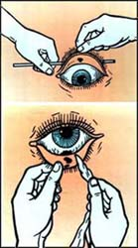
Взятие исследуемого материала
Взятие материала стерильным тампоном производят круговыми вращательными движениями от центра к периферии поверхности раны. Материал берут двумя тампонами, один из которых используют для микроскопии, а другой - для посева.

Slide 6
Микроскопия исследуемого материала
Окрашивают по Граму и микроскопируют. При обнаружении микроорганизмов отмечают их морфологическую характеристику (грамположительные и грамотрицательные палочки, кокки и др.) и степень обсемененности. В соответствии с результатами микроскопии могут быть внесены коррективы в ход бактериологического исследования.

Slide 7
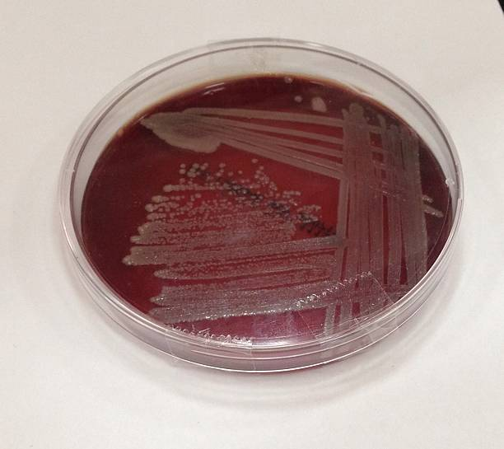
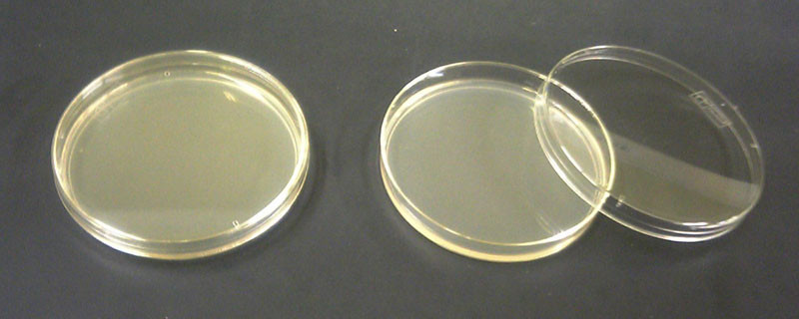
Посев исследуемого материала
Питательные среды.
5% кровяной агар.
Сахарный бульон. "Среда для контроля стерильности"

Slide 8
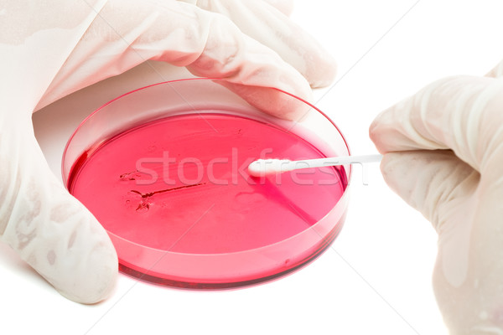
Материал, засевают на чашку с 5% кровяным агаром, на "среду для контроля стерильности" и сахарный бульон, а твердые кусочки тканей засевают на "среду для контроля стерильности" и сахарный бульон. Посев на чашку с агаром производят методом "тампон-петля" Засеянные жидкие и плотные питательные среды термостатируютпри 37°С в течение 18-24 часов. При обнаружении роста производят отсев отдельных колоний на элективные среды с целью их идентификации

Slide 9
Микробиологические методы исследования отделяемого глаз
Микробиологическое исследование проводится при заболеваниях конъюнктивы, век, слезных мешков, роговицы. Следует учитывать, что в норме только с конъюнктивы и в небольшом количестве регулярно выделяются:
Staphylococcus epidermidis,
Corynebacterium xerosis,
Corynebacterium pseudodiphteriticum,
непатогенные микроорганизмы семейства Neisseriaceae, Sarcina.

Slide 10
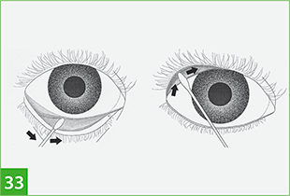
Взятие материала
Материал забирают с пораженных мест в разгар воспалительного процесса с соблюдением правил асептики. Не менее чем за 5-6 часов до исследования отменяют все медикаменты и процедуры. Взятие материала производит врач-окулист.

Slide 11
Микроскопия исследуемого материала
Мазки фиксируют на пламени и окрашивают по методу Грама или метиленовым синим. Для обнаружения Mycobacterium tuberculosis окраску проводят по методу Циль-Нильсона. Бактериоскопию нативного материала проводят при подозрении на кандидоз методом "раздавленной капли".

Slide 12
Посев исследуемого материала глаз
Пробы на исследование отбирает врач стерильным тампоном или стеклянной палочкой. Материал забирается с пораженных мест и засевается в 0,5% сахарный бульон. В случае отсутствия роста через 48 часов выдается отрицательный ответ.

Slide 13
Оценка результатов
При интерпретации результатов микробиологического исследования необходимо учитывать контингент обследованных больных, анамнез, клинические проявления болезни. Необходимо учитывать, что гонококки одной из частых причин острых гнойных конъюктивитов у взрослых и особенно у детей. Кератоконъюктивитом , вызванный нормальной микрофлорой конъюктивы, носоглотки, ротовой полости, часто предшевствует вирусная инфекция верхних дыхательных путей, аллергические рениты, травмы, оперативные вмешательства, а так же использование промывных растворов, инфицированных госпитальными штаммами. Конъюктивит наружных углов глаза часто вызвается микроорганизмами рода Moraxella.

Slide 14
Взятие микробиологического материала с раны
Взятие материала производит лечащий врач при соблюдении правил асептики. При взятии материала из раны стерильным ватным тампоном кожу вокруг раны предварительно обрабатывают спиртом или другим антисептиком, некротические массы, детрит и гной удаляют стерильной салфеткой. Взятие материала стерильным тампоном производят круговыми вращательными движениями от центра к периферии поверхности раны. Материал берут двумя тампонами, один из которых используют для микроскопии, а другой - для посева.
При наличии в ране дренажей для активной аспирации отделяемого, последнее отсасывают шприцем и в количестве 1-2 мл помещают в стерильную пробирку. Кусочки тканей, гной, промывную жидкость из дренажа также берут в стерильные пробирки при соблюдении всех правил асептики. Не более чем через 1 час после взятия весь материал доставляют в микробиологическую лабораторию для немедленного посева. При невозможности доставить материал в течение этого времени, он должен храниться в холодильнике, но не более двух часов.

Slide 15
Микроскопия исследуемого материала
Материал, взятый одним из стерильных ватных тампонов, "размазывают" по стерильному предметному стеклу, окрашивают по Граму и просматривают под микроскопом. При обнаружении микроорганизмов отмечают их морфологическую характеристику (грамположительные и грамотрицательные палочки, кокки и др.) и степень обсемененности. В соответствии с результатами микроскопии могут быть внесены коррективы в ход бактериологического исследования.

Slide 16
Посев микробиологического материала
Питательные среды. 1. 5% кровяной агар. Сахарный бульон. "Среда для контроля стерильности"
Материал, взятый другим ватным стерильным тампоном из того же участка раны, засевают на чашку с 5% кровяным агаром, на "среду для контроля стерильности" и сахарный бульон. Посев на чашку с агаром производят методом "тампон-петля": тампоном проводится "дорожка" по диаметру чашки, затем другой стороной тампона в обратном направлении засевается еще одна "дорожка", параллельная первой. При обнаружении роста производят отсев отдельных колоний на элективные среды с целью их идентификации. Отмечают, растут ли микроорганизмы в виде монокультуры или в ассоциации. При обнаружении ассоциации на плотной питательной среде отмечают преимущественный рост какого-либо представителя ассоциации .

Slide 17
Оценка результатов
При отсутствии роста в первые сутки посевы оставляют в термостате, ежедневно просматривают и при визуальном обнаружении роста также производят соответствующие отсевы. Ответ об отсутствии роста выдают через 5 суток термостатирования. В ответе лаборатории указывают, какие виды микроорганизмов выделены, в каком количестве (слабый, умеренный или обильный рост на плотной питательной среде). При выделении ассоциации микроорганизмов в ответе перечисляют все виды микроорганизмов, входящие в ассоциацию, и отмечают, имеется ли преимущественный рост какого-либо из представителей ассоциации.

Slide 18
Микробиологические методы исследования отделяемого ушей
При воспалительных заболеваниях наружного, среднего и внутреннего уха исследуют гнойное или серозное отделяемое.
В норме в наружном ухе, слуховом проходе присутствует нормальная микрофлора, представленная сапрофитными и условно-патогенными бактериями - обитателями кожи. Это Staphylococcus epidermidis, Corynebacterium pseudodiphtheriticum. В среднем и внутреннем ухе микрофлора отсутствует.

Slide 19
При остром воспалительном процессе возбудителем может быть Staphylococcus aureus, S. epidermidis, Streptococcus pyogenes, Streptococcus viridans, Streptococcus pneumoniae, а также Haemophilus influenzae, E. coli, C. diphtheriae, Bacteroides.

Slide 20
При хронически протекающей инфекции чаще обнаруживают ассоциации грамотрицательных микроорганизмов рода Proteus, Klebsiella, Enterobacter, Escherichia, Pseudomonas, а также Mycobacterium tuberculosis, Actinomyces и плесневые грибы Aspergillus, Mucor.

Slide 21
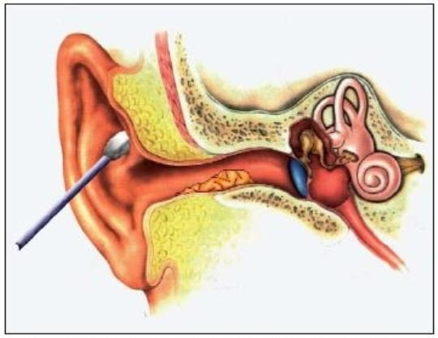
Взятие исследуемого материала
При поражении наружного уха проводят обработку кожи 70% спиртом с последующим промыванием физиологическим раствором, затем отделяемое из очага собирают на стерильный ватный тампон. При поражениях среднего и внутреннего уха исследуют пунктаты - материал, полученный во время оперативных вмешательств, собранный в стерильную посуду.

Slide 22
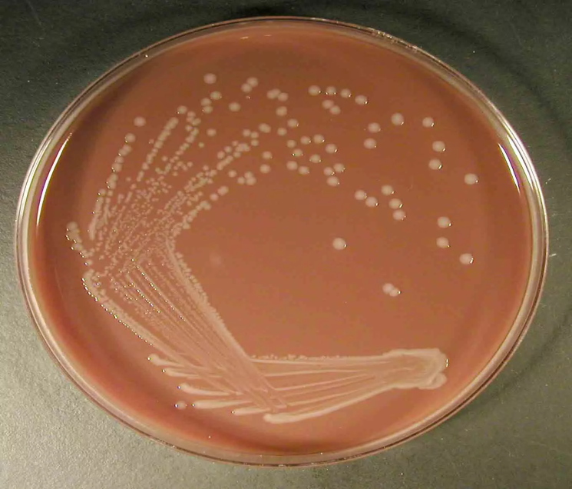
Посев исследуемого материала
Так как хронические гнойные отиты вызываются различными микроорганизмами, в первый день исследования необходимо производить посев на несколько питательных сред:
5% кровяной агар,
Среда Сабуро, "Среда для контроля стерильности,
Шоколадный агар (при грудных детей)

Slide 23
Микроскопия
Бактериоскопия нативного материала. Проводят с целью обнаружения друз и элементов гриба при подозрении на микоз методом "раздавленной капли". Исследуемый материал помещают на предметное стекло в каплю физиологического раствора и покровным стеклом осторожно накрывают так, чтобы жидкость была без пузырьков воздуха.
Правильно сделанная капля заполняет все пространство между покровным и предметным стеклом, но при этом жидкость не выступает за края покровного стекла. Микроскопию проводят при опущенном конденсоре сначала при малом увеличении (объектив х8), затем при большом (объектив х40).
Бактериоскопия нативного окрашенного материала. Во всех случаях исследования окрашивание мазков проводят по Граму. При подозрении на туберкулез - окрашивают методом Циль-Нильсена, на актиномикоз - по Романовскому-Гимзе. При положительных находках может быть дан ориентировочный ответ. Дальнейший ход микробиологического исследования определяется видом предполагаемого возбудителя

Slide 24
Оценка результатов
При выявлении специфических возбудителей интерпретация результатов не вызывает трудностей. В других случаях, когда процесс вызывается условно-патогенными бактериями, необходимо применение количественных критериев оценки. Преобладающий в мазке нативного материала, окрашенного по Граму, вид микроба, массивность ростаоднотипных колоний, повторность выделения культур дают возможность сделать заключение о возможном возбудителе процесса. Необходимо иметь в виду, что в процессе лечения антибактериальными средствами нередко происходит замена бактериальной флоры на грибковую.

Slide 25
Вопросы
Какие материалы подлежат исследованию при заболевании глаз, ушей, инфицированных ран?
Этиология оппортунистических инфекций глаз?
Этиология оппортунистических инфекций ушей?
Этиология оппортунистических инфекций ран, экссудатов?

Slide 26
